Slide 1
Les bases d’excel
Crée par : Mathieu Laporte

Slide 2
Définition des besoins.
La première étape importante avant de débuter quelconque création de classeur sur Excel est évidemment la définition des besoins. Cette étape permettra d’avoir une image globale des catégories, formules, outils d’analyses, etc., que devra inclure votre classeur. De plus, vous pourrez aussi figurer les espaces nécessaires pour que votre classeur soit convivial, mais aussi, éviter la multiplication des changements1 majeurs dans la configuration générale.
La méthode la plus simple afin d’éviter de recommencer constamment la configuration de votre fichier est de se questionner, par exemple :
- Quelles sont les catégories principales qui sont essentiel ?
- Quelle sera l’orientation la plus efficace en fonction de mes objectifs (Verticale ou horizontale) ?
- Aurai-je à inclure des graphiques (si oui prévoir un espace) ?
- Aurai-je besoin d’une page supplémentaire de gestion des formules ?
1. Des changements majeurs produisent souvent des changements dans vos formules, ce qui peut rapidement corrompe vitre fichier en ce qui concerne l’usage que vous aviez en tête à la base.

Slide 3
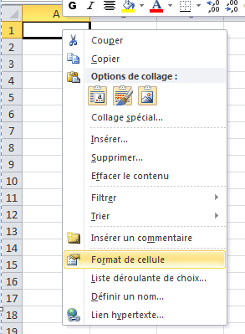
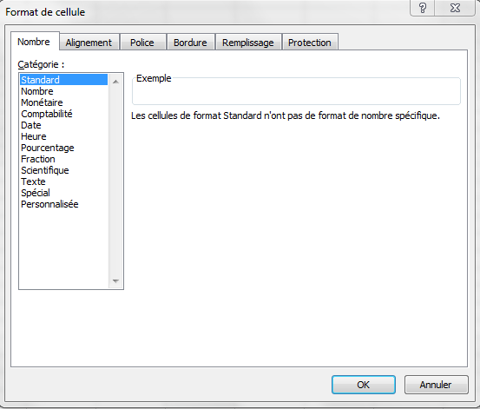
La mise en forme.
1/10
Le menu formater les cellules :
Éléments de mise en page de base (Police, Bordure des tableau, …)
Vous permettra de verrouiller / déverrouiller certaines cellules. (Pour des formules que l’on ne veux pas modifier par erreur) – Voir diapositive suivante.
Effectuer un « clique droit » à l’intérieur de la ou des cellules sélectionnées et choisir « format de cellule ».
L’onglet nombre permet de choisir un format de présentation spécifique qui deviendra standard pour toutes les cellules sélectionnées.
Par exemple, un format de date du type :
AA/MM/JJ;
JJ/MM/AA;
JJ Mois, Année,
Etc.
Il est possible de modifier plusieurs cellules à la fois.
Certains raccourcis sont possible, je vous laisse les découvrir.

Slide 4
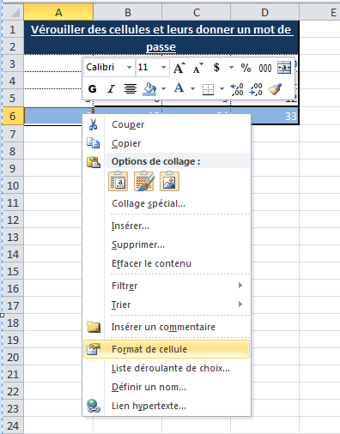
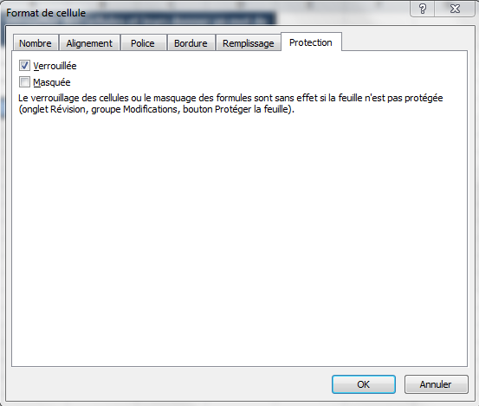
La mise en forme.
2/10
Verrouiller des cellules et y ajouter un mot de passe :
1. Ajouter une option de verrouillage dans une cellules :
1. Clique droit; format de cellule
2. Protection;
3. Verrouiller ou déverrouiller.

Slide 5
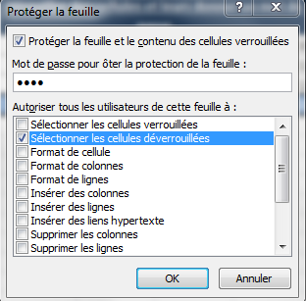
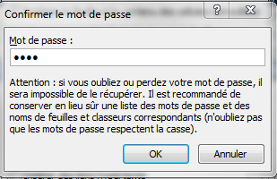
La mise en forme.
3/10
Verrouiller des cellules et y ajouter un mot de passe (Suite) :
Repérer l’icône :
Barre des menus;
Révision;
Protéger la feuille.
Repérer l’icône :
Choisir un mot de passe;
Choisir le type de protection désirée;
Confirmer le mot de passe.
Excel offre plusieurs options de protection, je vous laisse découvrir les autres.

Slide 6
La mise en forme.
4/10
Fusionner les cellules :
Fusionner vos cellules peut permettre de bien gérer la mise en forme de votre document afin d’améliorer la clarté de celui-ci.
Cellules fusionnées
Non fusionnées

Slide 7
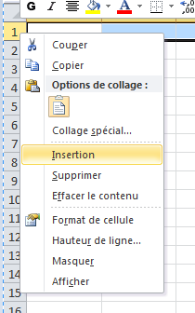
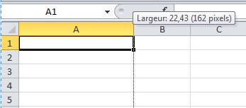
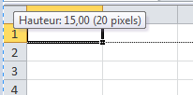
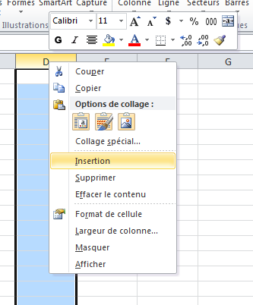
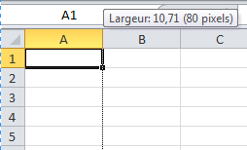
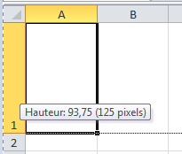
La mise en forme.
5/10
Insérer des lignes ou colonnes:
Modifier la largueur des lignes ou colonnes :
Normalement, la nouvelle colonne, ou ligne, insérée comportera automatiquement les mêmes options de mise en forme que ; dans le cas d’une colonne, celle de gauche; et d’une ligne, que celle du haut.
Placer votre curseur sur la ligne qui sépare la cellule que vous voulez modifier et celle qui est à droite (Dans le cas d’une colonne) et en bas (Dans le cas d’une ligne).

Slide 8
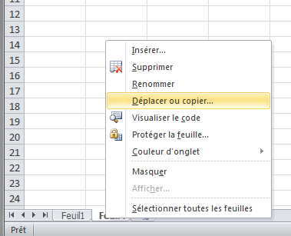
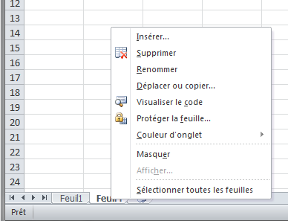
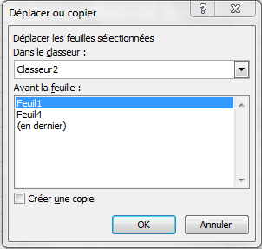
La mise en forme.
6/10
La gestion des feuilles :
Copier ou déplacer une feuille :
1. Dans le menu contextuel.
1. Ajouter un feuille.
2. Options de gestion dans le menu contextuel.
Si vous voulez transférer ou copier une feuille vers une autre document Excel.
Choisir l’emplacement de la copie
Pour une copie et non un déplacement assurez vous d’avoir sélectionné ceci.

Slide 9
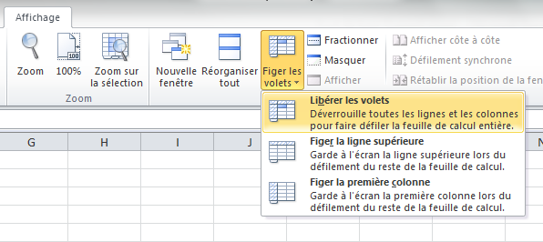
La mise en forme.
7/10
2. Libérer les volets :
Barre des menus : Affichage;
Libérer les volets.
Figer les volets / Libérer les volets :
L’option figer les volets pour permettra de définir un endroit précis qui demeurera visible malgré le déroulement de la barre de défilement.
1. Repérer l’icône :
Barre des menus : Affichage;
Figer les volets;
Trois options possibles.
Option 1 : Figer deux axes (Vertical et Horizontal) du documents au même moment.
Option 2 : Figer l’axe horizontal sur une ou plusieurs lignes.
Option 3 : Figer l’axe vertical sur une ou plusieurs colonnes.

Slide 10
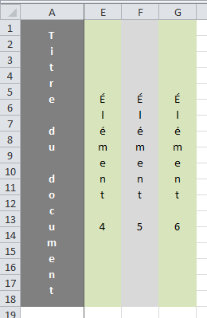
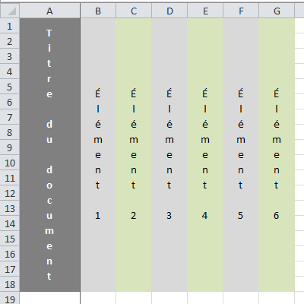
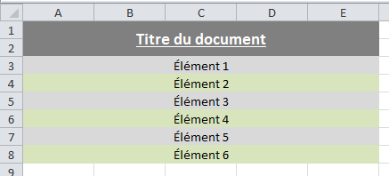
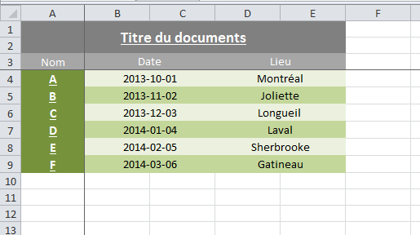
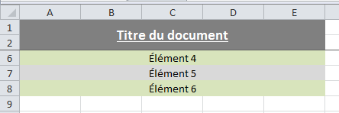
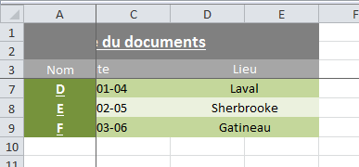
La mise en forme.
8/10
Figer les volets (Suite) :
Après le déroulement de la barre de défilement vers la droite.
1. Figer la première ligne horizontales.
Après de déroulement de la barre de défilement vers le bas.
Après le déroulement de la barre de défilement vers le bas et vers la droite.
Ligne indiquant où les volets sont figés.

Slide 11
Mise en situation.
9/10
Vous êtes coordonnateur régional chez Communautique pour le projet Stages pour les jeunes. Un de vos animateurs vous appelle vous demandant de l’aide concernant la gestion de ses participants. Évidemment, vous voulez l’aider et jugez que la façon la plus efficace serait de créer un fichier Excel permettant de gérer ce flot de participants.
Le bon déroulement du projet nécessite la réalisation de quelques objectifs que vous devrez garder en tête : maximiser le nombre de nouveaux participants, offrir une dynamique d’ateliers qui permettent l’autonomisation des participants, la diversification des formules d’ateliers et la nécessité de produire des statistiques.
Vous avez déjà cumulé plusieurs inscriptions et ne vous reste qu’à créer ce fichier idéal.

Slide 12
Définition des besoins et mise en page (exercice).
10/10
Ce que doit contenir le document :
1. Avoir des volets figés;
2. Contenir au moins 5 transformations de mise en forme régulière;
3. Au moins 1 cellule fusionnée;
4. La largueur d’au moins une ligne ET une colonne doivent être modifiées;
5. Des cellules verrouillées et avec un mot de passe et d’autres non verrouillées;
6. Les numéros de téléphone doivent s’entrer en format avec tiret automatiquement;
7. Les dates doivent s’afficher automatiquement en format : « 22 Mars 2014 ».

Slide 13
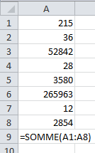
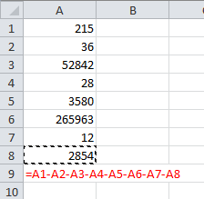
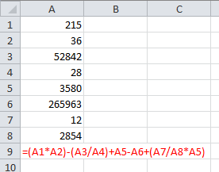
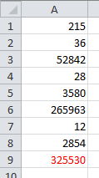
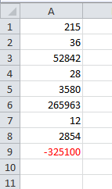
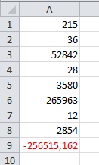
Fonctions de base.
1/2
Aditions, soustractions, multiplications, divisions :
- Avec formule déjà préparée.
- À la main.
- Plusieurs possibilités …

Slide 14
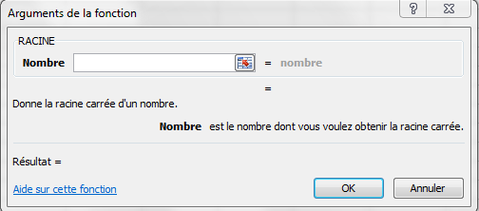
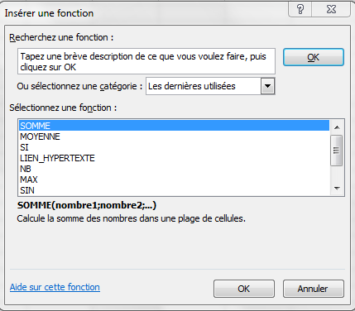
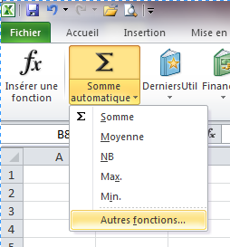
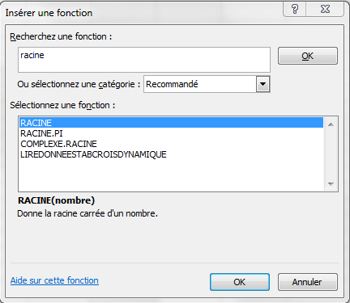
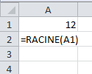
Fonctions de base.
2/2
Calculs mathématiques autres :
Pour trouver quelconques formules mathématiques autres, appuyez sur :
Menu déroulant de l’icône «Somme automatique »;
Autres fonctions.
2. Tapez un brève description de ce que vous voulez faire, puis cliquez sur OK.
3. En appuyant sur ce bouton vous pourrez sélectionner la, ou les, cases désirée(s).

Slide 15
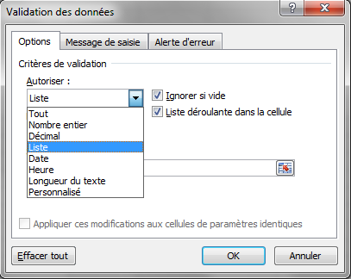
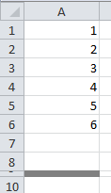
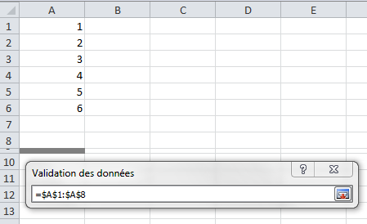
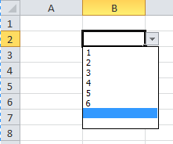
Fonctions de base de données.
1/11
3. Repérer l’icône :
Barre des menus : Données;
Validation des données.
Listes déroulantes :
Feuille de codage :
Créer une nouvelle feuille;
L’intituler « Codage des listes déroulantes ».
4. Menu déroulant « autoriser » :
Liste;
Appuyer sur le bouton de saisie de cellules;
Sélectionner les cellules incluant les éléments de la liste déroulante.
2. Écrire les éléments de la liste :
Laisser un ou deux espaces au cas ou l’on voudrait ajouter un élément à la liste.
5. Voilà !!

Slide 16
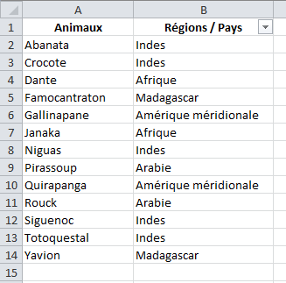
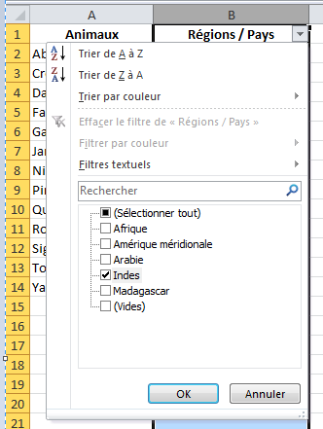
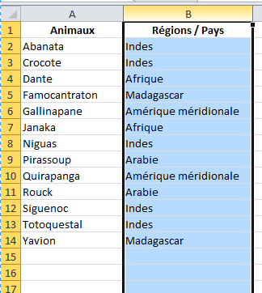
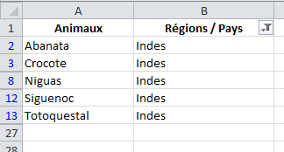
Fonctions de base de données.
2/11
3. Appliquer le filtre:
Appuyer sur l’icône de la liste déroulante;
Sélectionner que les éléments désirés.
Avant filtre
Les filtres :
1. Sélectionner la colonne dans laquelle vous désirez que le filtre s’applique.
Après filtre
2. Repérer l’icône :
Barre des menus : Données;
Filtrer.
Indique qu’un filtre est appliqué

Slide 17
Fonctions de base de données.
3/11
Exercice:
Faire l’exercice demandé dans votre classeur. L’exercice se fait individuellement. Si vous savez comment faire vérifiez que vos collègues réussissent l’exercice.
1. Somme formule automatique ;
2. Soustraction formule manuelle ;
3. Formule manuelle complexe ;
4. Formules Mathématiques Autres ;
5. Création de formule : Dans ce cas si, suivez les instructions à l’écran.
5.1 Faites la moyenne des cellules N3 à N8; additionner le tout à la racine carré de la moyenne des cellules N9 à N13; soustrayez le résultat de la multiplication des cases N5 ET N11;
5.2 Faites la moyenne des cellules P3 à P5; divisez le tout avec la somme des cellules P4 à P12 et multipliez le tout par la racine carrée de la moyenne des cellules P6 à P13;
5.3 Présenter le résultat de la colonne N en pourcentage de la colonne P.

Slide 18
Fonctions de base de données.
4/11
Adressage absolue et relatif :
Questions !
Qu’est-ce que l’adressage relatif ?
Qu’est ce que l’adressage absolue ?

Slide 19
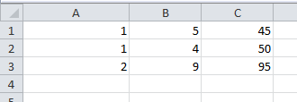
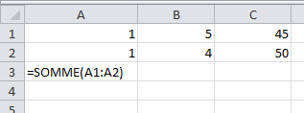
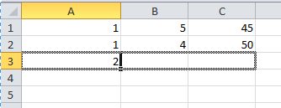
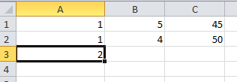
Fonctions de base de données.
5/11
3. La même formule s’est exportée dans les autres cellules, mais l’adaptant à chacune des cellules..
Adressage relatif :
1. Entrez la formule que vous voudrez éventuellement ré-adresser dans d’autres cellules
=SOMME(A1:A 2)
=SOMME(B1:B 2)
=SOMME(C1:C 2)
2. Repérez le carré dans le coin bas/droite de la cellule. Sélectionnez-le et déplacer vers les cellules dans lesquelles vous voulez ré-adresser la formule.

Slide 20
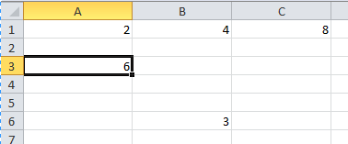
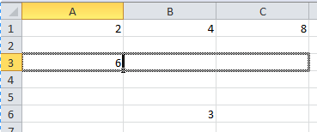
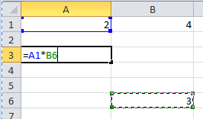
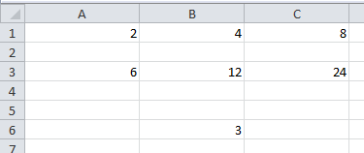
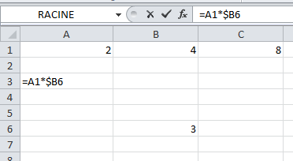
Fonctions de base de données.
6/11
3. Repérez le carré dans le coin bas/droite de la cellule. Sélectionnez-le et déplacer vers les cellules dans lesquelles vous voulez ré-adresser la formule.
Adressage Absolue :
1. Entrez la formule que vous voudrez éventuellement ré-adresser dans d’autres cellules.
4. La même formule s’est exportée dans les autres cellules mais cette fois-ci, en conservant la valeur de la cellule qui comportant un signe de $ devant son adresse.
2. Insérez un $ devant la cellule que vous voulez figer dans l’exportation de votre formule vers d’autres cellules.
=A1*$B6
=B1*$B6
=C1*$B6

Slide 21
Fonctions de base de données.
7/11
Commande de si :
Avant de débuter la construction d’une commande de SI, il est important de nommer les cellules dans lesquelles les réponses seront définies.
Sélectionner la cellule en question;
Effectuer un « Right Clic »
Choisir : Définir un nom …
Remplacer par le nom désiré.

Slide 22
Fonctions de base de données.
8/11
3. Repérez la fonction :
Barre des menus : formules;
Activez le menu déroulant de <Somme automatique>;
Autres fonctions
Commande de si (Suite) :
2. Sélectionner la cellule dans laquelle vous insérerez la formule.
4. Repérez la fonction (Suite) :
Chercher la fonction <Si>;
Sélectionner;
Appuyer sur ok

Slide 23
Fonctions de base de données.
9/11
Commande de si (Suite) :
5. Comprendre les éléments de la formule :
Test de logique : Indique le paramètre de base qui sera analysé.
Valeur si vrai : Si la cellule respecte le paramètre de base, il se produira X résultat.
Si la cellule ne respecte pas le paramètre de base, il se produira X résultat.
6. Vous pouvez cliquer sur ces icônes afin de retourner dans votre classeur et indiquer les éléments désirés

Slide 24
Fonctions de base de données.
10/11
Commande de si (Suite) :
7. Préparer la formule :
Test Logique : Si la valeur de la cellule B4 est inférieur à l’âge de majorité (18). SI(B4<18)
Si vrai : Le prix d’entrée sera de 10$.
Si faux : Le prix d’entrée sera de 20$.
Donc : SI(B4<18;Prix_Enfant;Prix_Adulte)

Slide 25
Fonctions de base de données.
11/11
Commande de si (Suite) :
8. Adressage relatif de la commande de si :
Repérez le carré dans le coin bas/droite de la cellule. Sélectionnez-le et déplacer vers les cellules dans lesquelles vous voulez ré-adresser la formule.
La commande de Si de ré-adressera sur toutes les autres case indiquant le prix souhaité par tranche d’âge.
Voilà !

Slide 26
Les graphiques.
1/4
1. Repérer la fonction :
Barre des menus;
Insertion;
Vous trouverez les graphiques dans la sous-sections « graphiques ».
3. Choisir le type de graphique :
Choisir le type de graphique;
D’autres options s’offrent à vous.
2. Vous devez définir l’espace de cueillette des données :
Cliquer déplacer sur les cases de votre tableau.
Voilà !

Slide 27
Les graphiques.
2/4
Mise en forme d’un graphique :
4. Disposition du graphique offre plusieurs façon de présenter votre graphique en:
Ajoutant ou masquant la légende;
les pourcentages obtenus;
Le tire;
Etc.
5. Styles du graphique vous donne des palettes de couleurs automatique.

Slide 28
Les graphiques.
3/4
Mise en forme manuel d’un graphique :
5. Plusieurs options s’offrent à vous :
Cliquer deux fois (pas double clique) sur l’élément que l’on veux modifier;
Double clique sur ce même élément;
Choisissez vos modifications.
Le menu sera différent tout dépendant de l’élément sur lequel vous avez cliqué.
Amusez vous !

Slide 29
Les graphiques.
4/4
Exercice:
Mise en situation :
Vous travaillez pour le Gouvernement du Québec, on vous demande de présenter un graphique démontrant l’évolution du revenu primaire des ménages québécois entre les années 2007 et 2011 en comparaison avec celui des canadiens pour les mêmes années.
Toutes les données dont vous avez besoin se trouvent aux adresses suivantes :
http://www.stat.gouv.qc.ca/donstat/econm_finnc/conjn_econm/revenu_personnel/rp_can-hab.htm
Conseils :
- Portez attention au tableau que vous allez faire.
- Choisir le bon type de graphique, informez-vous.
Ce que doit contenir le graphique :
- Un titre (Police Arial);
- Une légende (Police Time New Roman);
- Les années dans l’axe des X;
- Les revenus dans l’axe des Y;
- Le font (Zone graphique) devra contenir une texture;
- Le cadre du graphique doit avoir une ombre;
-La couleur du Québec sera ;
- Celle du Canada sera.

